Slide 1
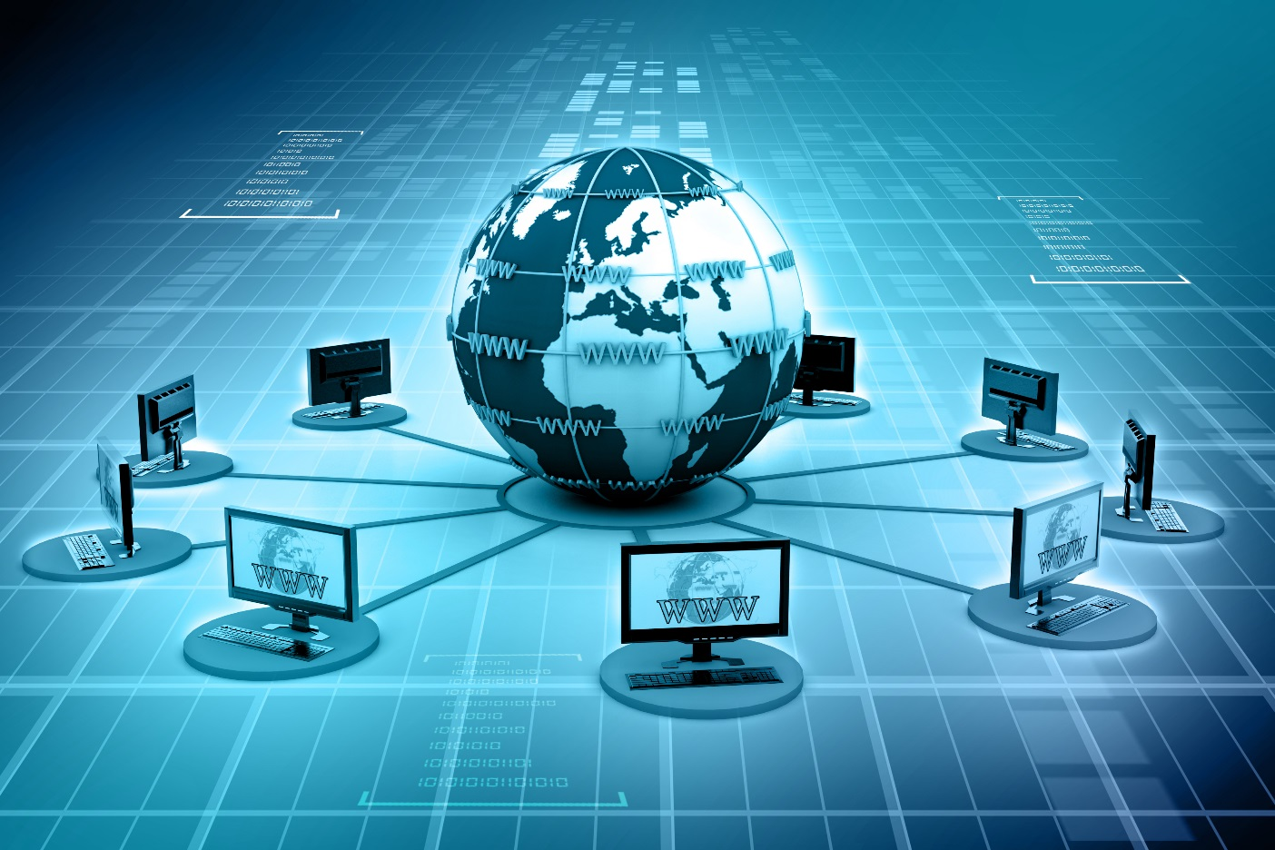
Тема 2: Компьютерные сети и технологии.
Занятие-4. Основные устройства компьютерных сетей.

Slide 2
Учебные вопросы:
Понятие локальной сети (LAN) (Local Area Network).
Switch (Коммутатор).
Роутер (Машрутизатор).

Slide 3
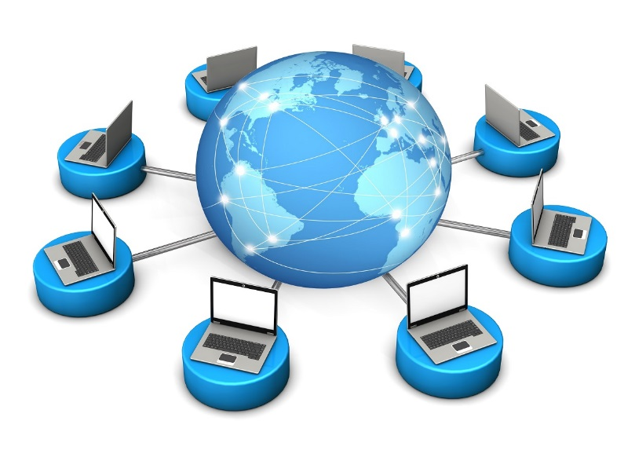
Понятие локальной сети (LAN) (Local Area Network).
Компьютерная сеть – это совокупность компьютеров и различных устройств, обеспечивающих информационный обмен между компьютерами в сети без использования каких-либо промежуточных носителей информации.

Slide 4

Компьютерная сеть
Сети предоставляют пользователям возможность не только быстрого обмена информацией, но и совместной работы на принтерах и других периферийных устройствах, и даже одновременной обработки документов..

Slide 5
Преимущества использования компьютерных сетей
общедоступность файлов;
совместный доступ к устройствам ввода-вывода;
простота использования;
надежность через резервное копирование;
безопасность посредством авторизации.

Slide 6

Классификация компьютерных сетей
Локальная сеть (ЛВС – локальная вычислительная сеть, LAN – Local Area Network) – сеть, связывающая компьютеры в пределах одной комнаты/здания/предприятия.
Глобальная вычислительная сеть (ГВС, WAN – World Area Network) – сеть, соединяющая компьютеры, удаленные географически на большие расстояния. Глобальная сети объединяет локальные сети.

Slide 7
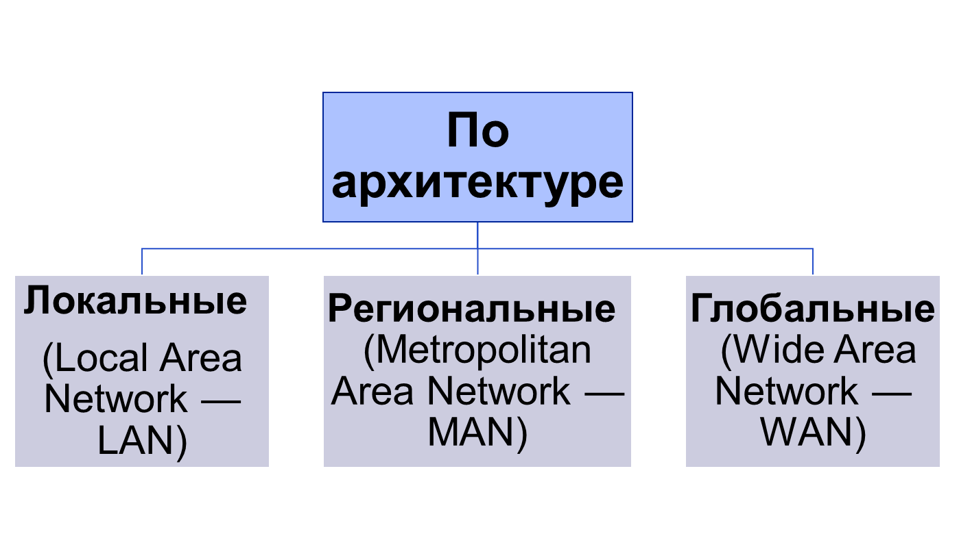
Классификация компьютерных сетей

Slide 8
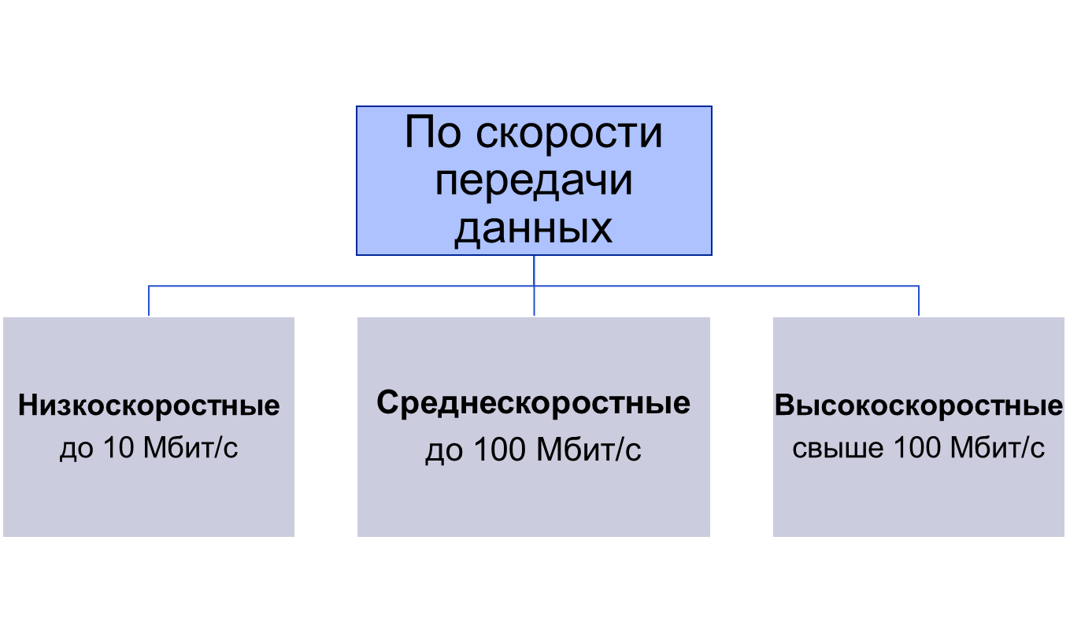
Классификация компьютерных сетей

Slide 9
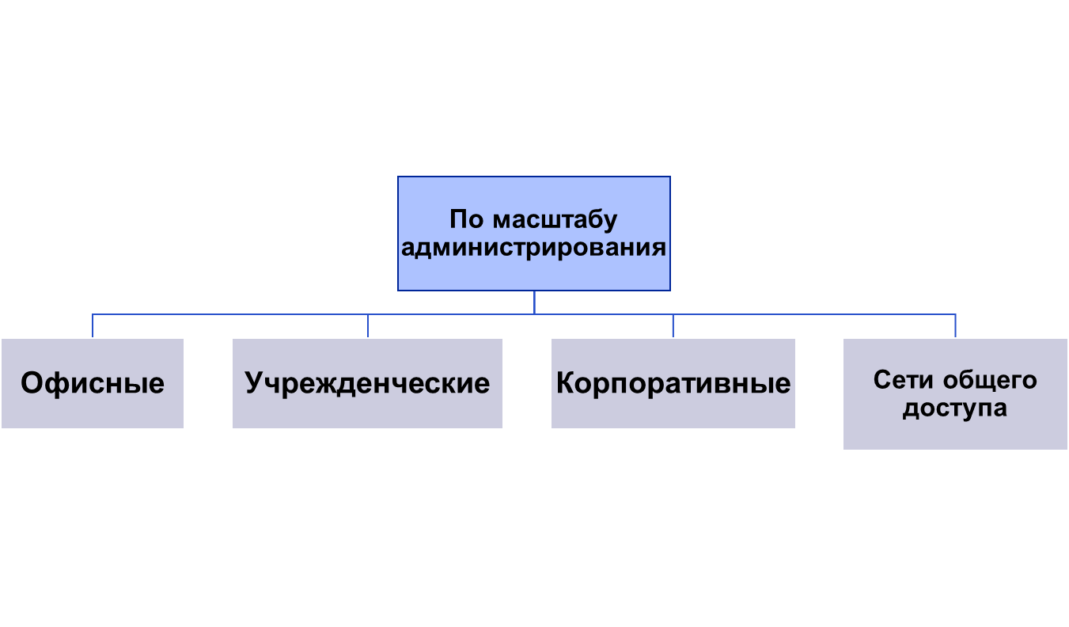
Классификация компьютерных сетей

Slide 10
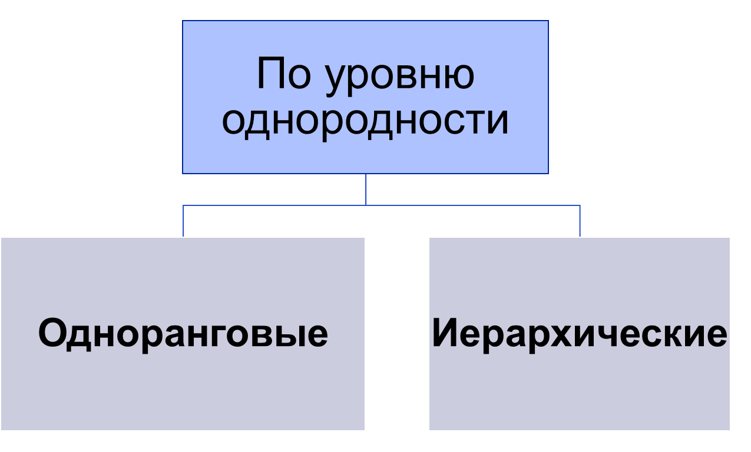
Классификация компьютерных сетей

Slide 11
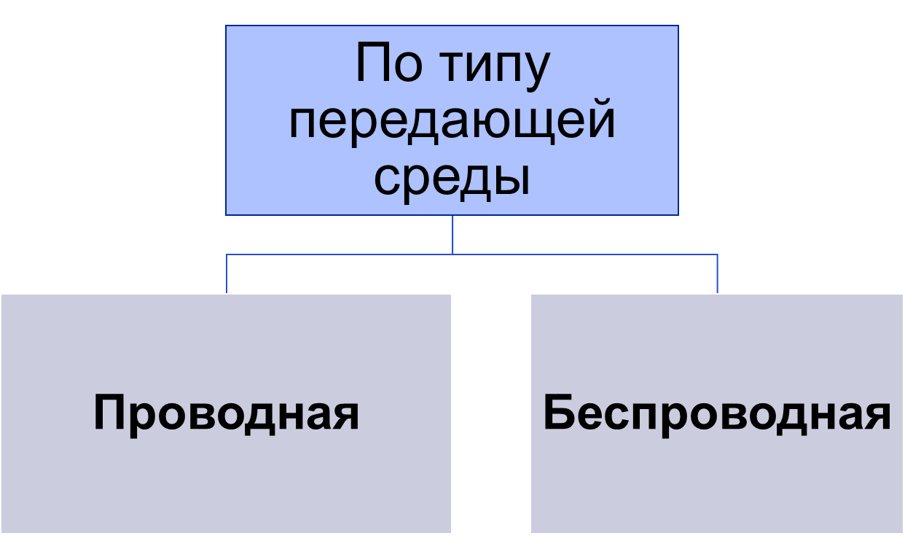
Классификация компьютерных сетей

Slide 12
Локальные компьютерные сети
Локальная вычислительная сеть (ЛВС, локальная сеть; англ. Local Area Network, LAN) — компьютерная сеть, покрывающая обычно относительно небольшую территорию или небольшую группу зданий (дом, офис, фирму, институт).

Slide 13
Региональные компьютерные сети
Региональные сети – это сети, существующие обычно в пределах города, района, области, страны. Они связывают абонентов, расположенных на значительном расстоянии друг от друга. Обычно расстояние между абонентами региональной вычислительной сети составляет десятки-сотни километров. Они являются объединением нескольких локальных сетей и частью некоторой глобальной.

Slide 14
Глобальные компьютерные сети
Глобальная компьютерная сеть — это система, обеспечивающая обмен информацией между компьютерами, серверами и маршрутизаторами, охватывающая большие территории в разных странах, городах.

Slide 15
Глобальные компьютерные сети
Глобальная сеть — это совокупность 3 компонентов:
аппаратного;
программного;
информационного.

Slide 16
Глобальные компьютерные сети
Аппаратный компонент
Состав аппаратного компонента представлен:
компьютерами, рабочими станциями, серверами;
коммутационным оборудованием, модемами;
шлюзами, сетевыми адаптерами, брандмауэрами, маршрутизаторами;
источниками бесперебойного питания;
кабельными системами передачи.
Все эти элементы могут действовать постоянно или временно. Поломка какого-то одного из них не влияет на функционирование всей сети или других, не связанных с ним на данный момент узлов.

Slide 17
Глобальные компьютерные сети
Программный компонент
Главной функцией программного компонента выступает достижение слаженного совместного функционирования различного оборудования. Кроме того, использованные для распространения Сети программы позволяют:
преобразовывать данные, находить варианты для передачи их по разным каналам;
реализовывать свойственные информатике вычислительные функции;
воспроизводить и обеспечивать единство информации;
отслеживать соблюдение единых протоколов;
перенаправлять информационные потоки при обнаружении перегруженных каналов, участков.
Программный компонент необходим для поиска, хранения и сбора данных, а также для обеспечения информационной безопасности в мировой Сети.

Slide 18
Глобальные компьютерные сети
Информационный компонент
Эта составляющая представлена документами различного рода:
текстовыми;
звуковыми;
графическими;
видео.
Все они хранятся на компьютерах, подключенных к Сети.
Особенностью компонента является способность распределения. К примеру, когда при просмотре книги графика поступает из одного источника, текст, музыка и озвучка — из других. Между собой эти источники связаны целой системой ссылок, формирующей единое информационное пространство из множества документов.

Slide 19
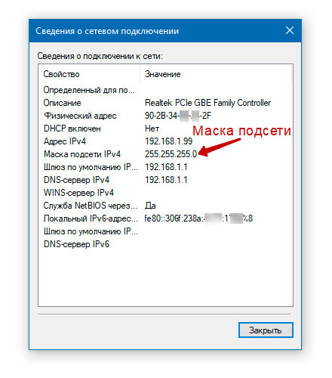
Адресация в компьютерных сетях
MAC-адрес, IP-адрес и Маска подсети
Маска подсети – специальная запись, которая позволяет по IP-адресу вычислять адрес подсети и IP-адрес компьютера в данной сети.

Slide 20
Адресация в компьютерных сетях
MAC-адрес — это уникальный идентификатор сетевого оборудования, который необходим для взаимодействия устройств в локальной сети на физическом уровне. MAC-адрес «вшивается» в сетевую карту заводом изготовителем и не подлежит изменению, хотя при необходимости это можно сделать на программном уровне. Пример записи MAC-адреса: 00:30:48:5a:58:65.

Slide 21
Адресация в компьютерных сетях
IP-адрес – это уникальный сетевой адрес узла (хоста, компьютера) в локальной сети, к примеру: 192.168.1.16. Первые три группы цифр IP-адреса используется для идентификации сети, а последняя группа для определения «порядкового номера» компьютера в этой сети. Если провести аналогию, то IP-адрес можно сравнить с почтовым адресом, тогда запись будет выглядеть так: регион.город.улица.дом. Изначально, использовались IP-адреса 4-ой версии (IPv4), но когда количество устройств глобальной сети возросло до максимума, то данного диапазона стало не хватать, в следствии чего был разработан протокол TCP/IP 6-ой версии — IPv6. Для локальных сетей достаточно 4-ой версии TCP/IP протокола.

Slide 22
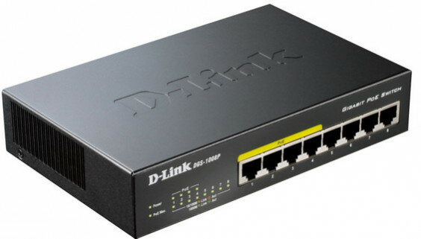
Сетевые устройства
Switch (Коммутатор).
Коммутатор
Коммутатор отвечает за соединение компьютеров. Коммутатор является основной магистралью локальных сетей, поскольку он предоставляет возможность для различных компьютеров, которые будут связаны между собой. Известно, что это устройство работает на уровне 2 стандарта связи OSI. Следовательно, это устройство второго уровня. Коммутатор представляет собой улучшенную форму моста.

Slide 23
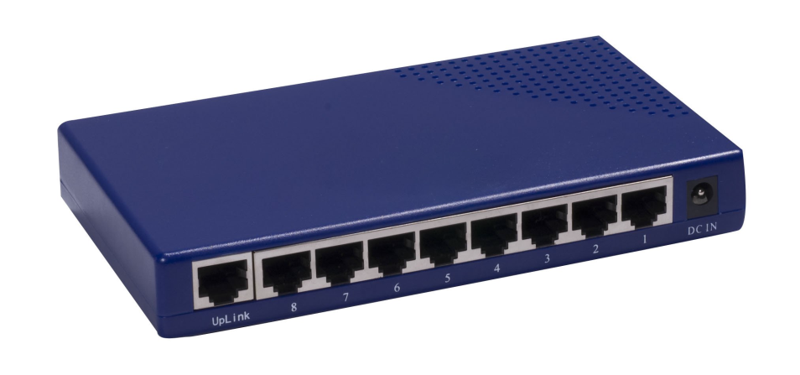

Основные сетевые устройства. Коммутатор
Коммутатор (switch) – устройство, передающее данные, поступившие на входной порт, на порт назначения.
Коммутатор
1
2
3
4
5
6
А
2
3
В
4
5

Slide 24
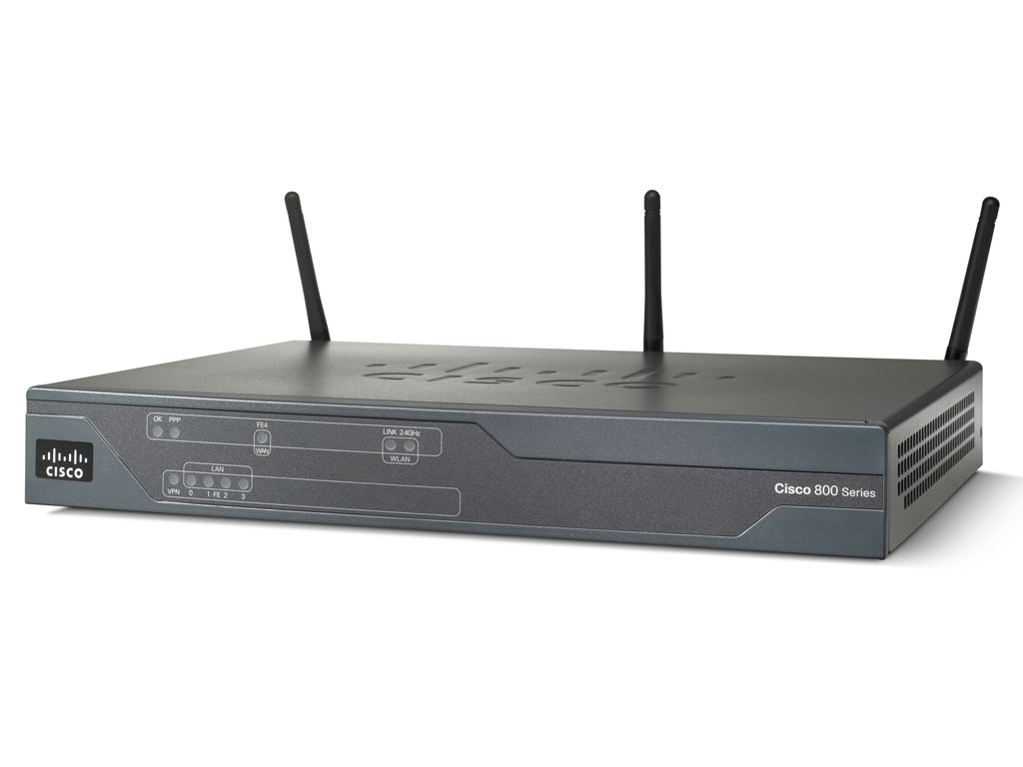
Роутер (Машрутизатор).
Маршрутизатор (router) – устройство, объединяющее сети с общим протоколом, но разной архитектурой; выбирает оптимальный маршрут движения информации.

Slide 25
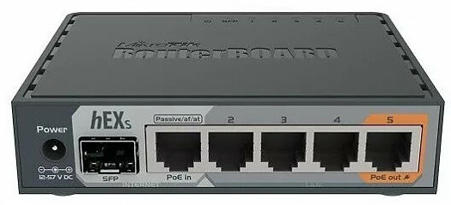
Сетевые устройства
Маршрутизатор
Маршрутизатор используется для соединения разных сетей. То есть для соединения двух или более локальных сетей необходим маршрутизатор. Он отвечает за определение пути отправляемых данных. Маршрутизатор рассматривается как устройство третьего уровня из-за того, что он работает на уровне 3 модели связи OSI (Open System Interconnection) и использует IP-адреса на своем интерфейсе.

Slide 26
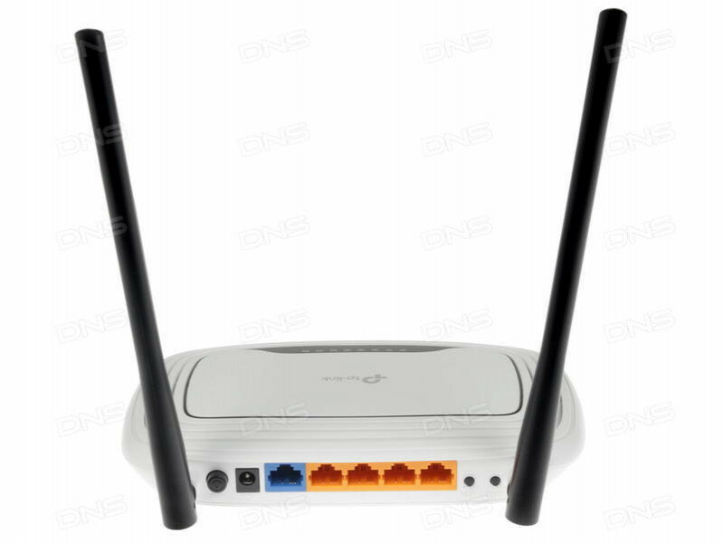
Сетевые устройства
Беспроводной маршрутизатор
Сегодня почти в каждом доме есть беспроводной маршрутизатор (wi-fi модем). Беспроводной маршрутизатор помогает подключать несколько устройств без проводов.
Обычно известный как сеть Wi-Fi и используется для распределения Интернета на несколько устройств дома, в магазине или в офисе.
Точка доступа
Точка доступа используется
вместо коммутатора в
беспроводной сети.

Slide 27
Концентратор
Концентратор (hub) – устройство, передающее данные, поступившие на входной порт, на все оставшиеся порты
Концентратор
1
2
3
4
5
6
А
2
3
В
4
5

Slide 28
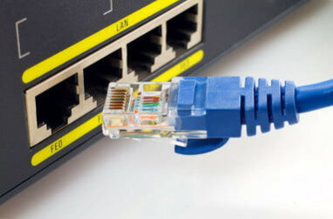
Концентратор
Концентратор также известен как многопортовый ретранслятор из-за его сходства с ретранслятором, хотя существуют определенные устройства, называемые ретрансляторами. Концентратор также использовался для подключения компьютеров и обмена данными между ними, но в настоящее время он в основном используется в качестве повторителя для повторения сигналов с больших расстояний. Концентратор известен как устройство первого уровня (в модели OSI), также как и повторитель.

Slide 29
Основные термины
Domain (домен) – группа компьютеров, находящихся под единым управлением и имеющих общий сегмент в Интернет-адресе.
Domain name (доменное имя) – идентификатор организации или маршрутный адрес в Интернет.
Domain name server (DNS – сервер доменных имен) – сервер, на котором хранится и функционирует база данных зарегистрированных доменных имен и соответствующих числовых адресов.
Firewall (брандмауэр) – средство, предотвращающее несанкционированный доступ к внутренним данным организации либо утечку информации за пределы организации.
Gateway (шлюз) – обеспечивает связь между разнотипными системами в сети.
Интернет – совокупность сетей, связанных друг с другом телекоммуникационной инфраструктурой.
Internet service provider (ISP – поставщик услуг Интернет) – организация, обеспечивающая связь пользователя с Интернет за определенную плату.
IP Address (адрес IP) – 32-битовый адрес протокола Интернет, присвоенный узлу. Адрес IP содержит два компонента: номер узла и номер сети.
Packet (пакет) – короткое сообщение (обычно длиной от 100 до 1000 байт), посылаемое по сети.
Protocol (протокол) – набор правил, определяющих порядок обработки данных, передаваемых по сети.
Router (маршрутизатор) – сетевое оборудование, работающее на сетевом уровне и устанавливающее связь между разными сетями.
Server(сервер) – компьютер с установленной на нем серверной операционной системой, предоставляющий свои программные и аппаратные ресурсы пользователям сети.
TCP/IP (Transmission Control Protocol/ Internet Protocol – протокол управления передачей/ межсетевой протокол) – ряд протоколов, в основном обеспечивающих функционирование Интернет.

